Slide 1

Java 面向对象程序设计
软件学院 贾伟峰

Slide 2
总结
第六次课的内容
synchronized
代码块
方法
线程通信
生产者
消费者
wait
notify
多线程
操作同一数据
死锁
同步
互相等待
如何解决？
如何同步
为何同步

Slide 3

Java API, Application Programming Interface

Slide 4

重点内容
■ 数学相关
Math, Random
■系统环境
■字符串操作
Java API
应用程序编程接口
System, Runtime
两个类
String, StringBuffer两个类的使用
■日期、其他
Date, Calendar, DateFormat及包装类

Slide 5
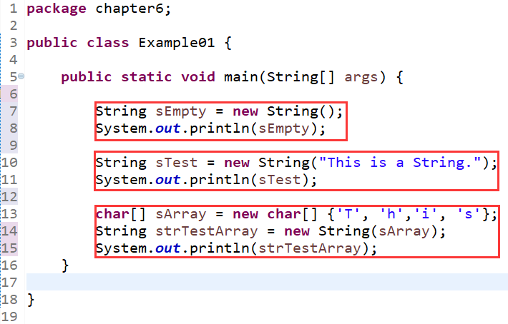
String类的使用

Slide 6
String类常用方法 P201

Slide 7
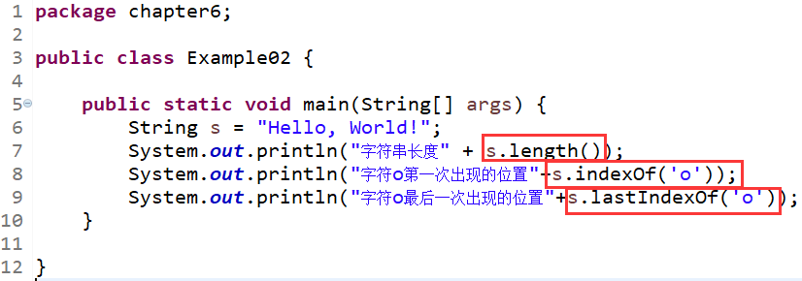

Slide 8
扩展思考： 长度限制（登录、注册、密码长度）等。

Slide 9
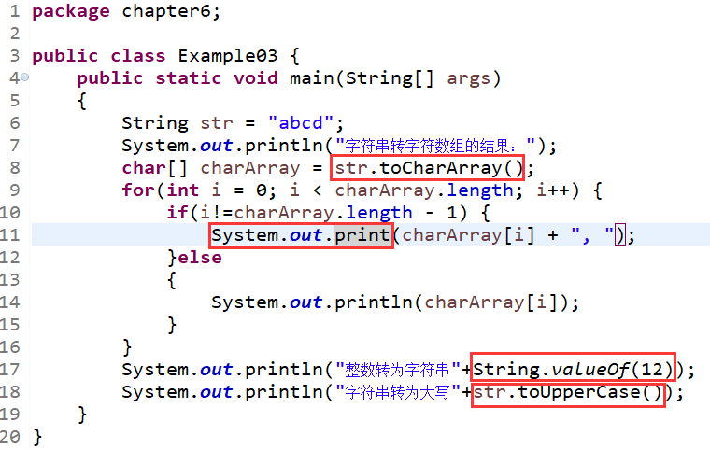

字符串转换字符数组、整数转字符串、字符串转大写

Slide 10
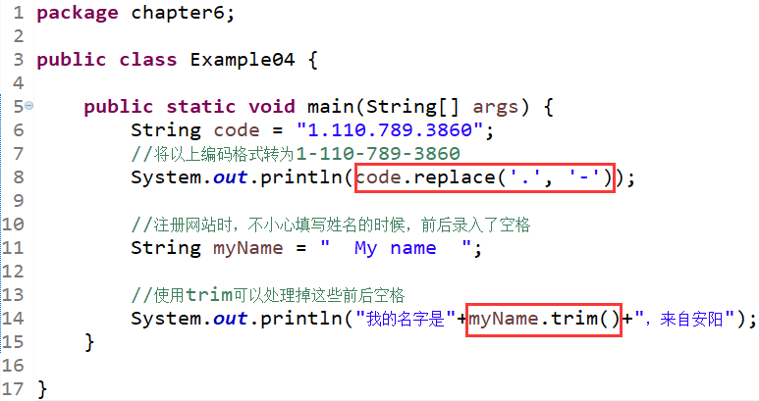
字符串替换、去除空格

Slide 11
其他操作
startsWith, endsWith, contains, isEmpty, equals, split …

Slide 12
面对这样格式的数据（一个字符串）

Slide 13
思考（课堂作业）：
如何判断是否有”赵六”？
(2) 如何判断学号是否1648开头？
(3) 如何找到指定学号的记录？
(4) 如何求得总人数?
(5) 输出学号姓名？

Slide 14
更进一步考虑：如何添加一个学生信息？

Slide 15
StringBuffer字符容器（缓冲区）

Slide 16
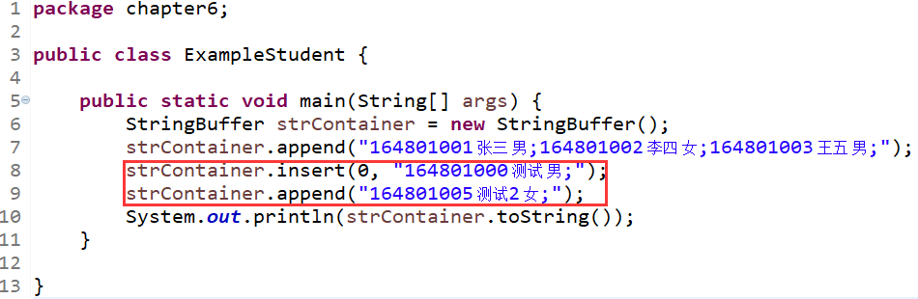
代码示例

Slide 17

思考：现在让你做一个学生管理系统，动态管理（增加、删除、修改、查询）学生信息，是否有新的办法？用Java动手做个简单实验吧！

Slide 18
String和StringBuffer
String: 字符串
StringBuffer: 字符容器
常用方法
indexOf
charAt
startsWith
length
isEmpty
toUpperCase
split
replace
substring
trim
常用方法
append
insert
delete
replace
setCharAt
toString
Reverse
将字符串放在“容器”中，借助容器，实现对字符串的修改！
VS

Slide 19
并不陌生的System类
System.out.println方法

Slide 20

System类
打印
垃圾回收
gc
print
println
01
02
系统时间
数组复制
currentTimeMillis
p211
03
04
arraycopy
p211

Slide 21
Java: Write/Compile Once, Run Anywhere，一次编写，处处运行，为什么？

Slide 22
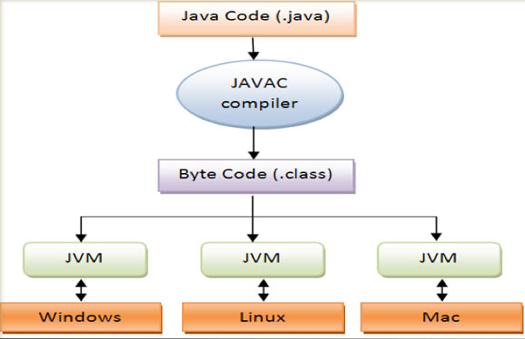
借助Java虚拟机！

Slide 23
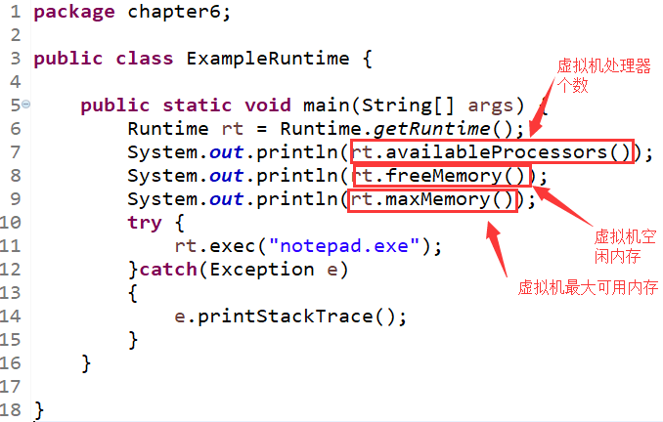
Java虚拟机（JVM）和Runtime类
虚拟机通过Runtime类获得状态、执行命令。p213

Slide 24
总结
第七次课的内容
indexOf
charAt
length
split
replace
…
append
insert
delete
reverse
Runtime
System
JVM
获得系统状态
执行命令
println
gc
arraycopy
currentTimeMillis
…
StringBuffer
String

